Slide 1
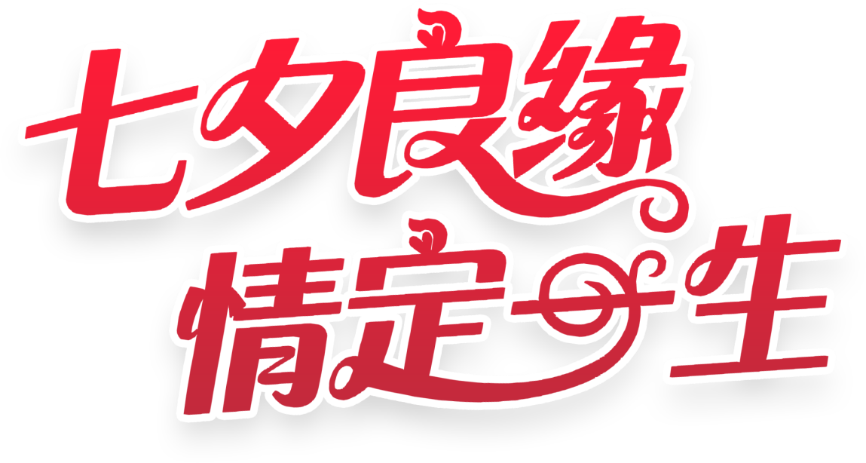
七夕良缘情人节习俗PPT
汇报： www.PPT818.com 时间：2030

Slide 2
壹 七夕的简介
贰 七夕的由来
目 录
叁 七夕的传说
肆 七夕的别称
伍 七夕的习俗
陆 世界的七夕
柒 七夕的诗词

Slide 3
壹
01
七夕简介

Slide 4
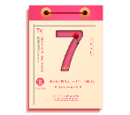
七夕简介
在晴朗的夏秋之夜，天上繁星闪耀，一道白茫茫的银河像天桥横贯南北，在河两岸有两颗闪亮的星星隔河相望，那就是牵牛星和织女星。
传说在每年农历七月初七的夜晚，就是天上织女与牛郎在鹊桥相会之时。抬头可以看到牛郎织女的银河相会,或在瓜果架下可偷听到两人在天上相会时的情话。
织女是一个美丽聪明、心灵手巧的仙女，凡间的女孩子便在这一天晚上向她乞求智慧和巧艺，所以七月初七也被称为乞巧节。
七夕简介

Slide 5
贰
02
七夕由来

Slide 6
七夕由来
七夕，原名为乞巧节。
七夕乞巧，这个节日起源于汉代。七夕最早来源于人们对自然的崇拜。至少在三四千年前，有关牵牛星织女星的记载就有了。人们对星星的崇拜远不止是牵牛星和织女星。天空中北斗七星最亮，可供夜间辨别方向。北斗七星的第一颗星叫魁星，又称魁首。古时候中状元叫“大魁天下士”，于是读书人把七夕叫“晒书节”

Slide 7
七夕由来
1：“七夕”起源于哪一个朝代呢？
答案：汉
七夕
由来
2：我们还可以把七夕节称为什么节？
答案：1、乞巧节 2、晒书节
3：天上把牵牛星和织女星隔开的河叫什么？
答案：银河

Slide 8
叁
03
七夕传说

Slide 9
七夕传说
相传牛郎父母早逝，又常受到哥嫂的虐待，只有一头老牛相伴。有一天老牛给他出了计谋，教他怎样娶织女做妻子。到了那一天，美丽的仙女们果然到银河沐浴，并在水中嬉戏。这时藏在芦苇中的牛郎突然跑出来拿走了织女的衣裳。
惊惶失措的仙女们急忙上岸穿好衣裳飞走了，唯独剩下织女。在牛郎的恳求下，织女答应做他的妻子。婚后，牛郎织女男耕女织，相亲相爱，生活得十分幸福美满。织女还给牛郎生了一儿一女。后来，老牛要死去的时候，叮嘱牛郎要把它的皮留下来，到急难时做成鞋子以求帮助。老牛死后，夫妻俩忍痛剥下牛皮，把牛埋在山坡上。

Slide 10
七夕传说
织女和牛郎成亲的事被天庭的玉帝和王母娘娘知道后，他们勃然大怒，下界抓回织女。王母趁牛郎不在家的时候，抓走了织女。牛郎回家不见织女，急忙穿上牛皮鞋，担了两个小孩追去。眼看就要追上，王母娘娘心中一急，拔下头上的金钗向银河一划，昔日清浅的银河一霎间变得浊浪滔天，牛郎再也过不去了。
从此，牛郎织女只能泪眼盈盈，隔河相望，天长地久，玉皇大帝和王母娘娘也拗不过他们之间的真挚情感，准许他们每年七月七日相会一次，相传，每逢七月初七，人间的喜鹊就要飞上天去，在银河为牛郎织女搭鹊桥相会。此外，七夕夜深人静之时，人们还能在瓜果架下听到牛郎织女在天上的脉脉情话。

Slide 11
肆
04
七夕别称

Slide 12
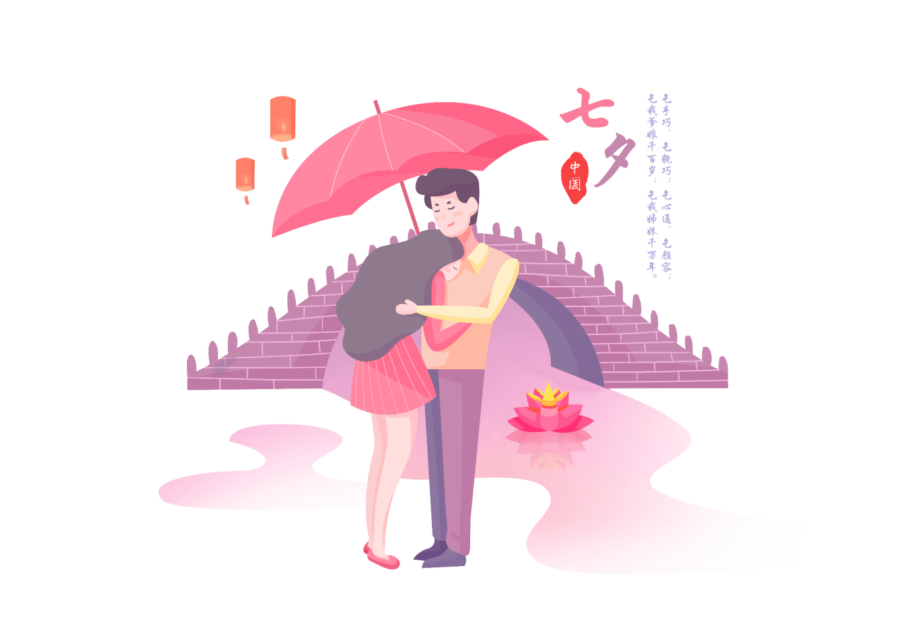
七夕别称
01
七夕节以少女拜仙及乞巧、赛巧等为主要节俗活动，故称女节，亦称女儿节、少女节。
02
俗传七夕牛女相会，织女要梳妆打扮、涂脂抹粉，以至满天飘香，故称。
03
牛郎织女二星所在的方位特别，一年才能一相遇，故称这一日为星期。
04
因七夕有乞巧的风俗，故称。

Slide 13
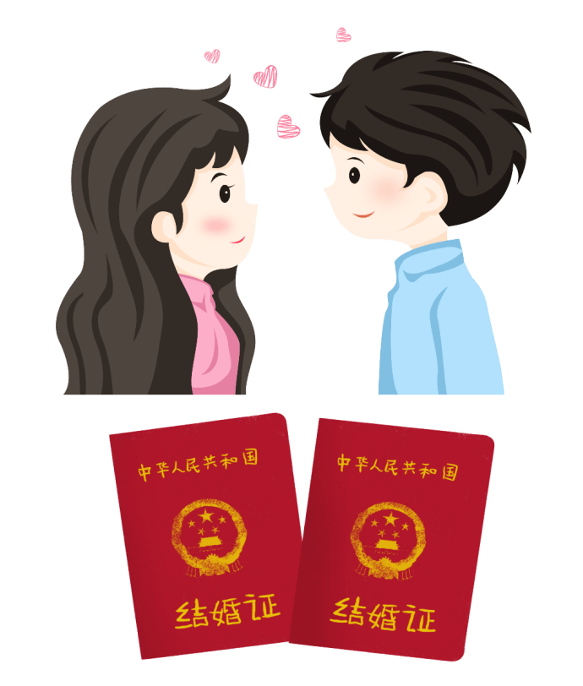
七夕别称
05
农历七月古称“兰月”，故七夕又称“兰夜”。
06
因为这天有穿针的习俗，故称。
07
此日月、日皆为七，故称，也称重七

Slide 14
伍
05
七夕习俗

Slide 15
七夕习俗
穿 针 乞 巧
这是最早的乞巧方式，始于汉，流于后世。农历七月初七的夜晚即七夕节（乞巧节），根据传统，凡间的女子要手执五色丝线和连续排列的九孔针（或五孔针、七孔针）趁月光对月连续穿针引线，将线快速全部穿过者称为“得巧”。
喜 蛛 应 巧
把一些瓜果食品放在果盆上，“穿针乞巧”以后，大家都睁大眼睛看果盆上有否“喜蛛”在结网，谁先发现，谁就大吉大利。 所谓喜蛛，其实是一种米粒大的小蜘蛛，夏秋之交，在一些花草树木上，常能见到，偶而有一只爬在人身上或被人发现在屋内，都说是喜事之兆。

Slide 16
七夕习俗
在七夕前几天，将绿豆、小豆、小麦等浸于磁碗中，等它长出敷寸的芽，再以红、蓝丝绳扎成一束，称为“种生”，又叫“五生盆”或“生花盆”。南方各地也称为“泡巧”，将长出的豆芽称为巧芽，有人也以巧芽取代针，抛在水面乞巧。
种 生 求 子
这是七夕穿针乞巧风俗的变体，是明清两代的盛行的七夕节俗。
先准备一只面盆，放在天井里，倒入“鸳鸯水”，即把白天取的水和夜间取的水混合在一起。面盆和水要露天过夜，再经七月初七白天太阳一晒，原来面盆里的水，表面生成薄膜，于是取缝衣针轻轻平放在水面上，针不会下沉，水底下，就出现针影，这针影若是笔直的一条，即是“乞巧”失败，若是针影形成各种形状，便是“得巧”。
投 针 验 巧

Slide 17
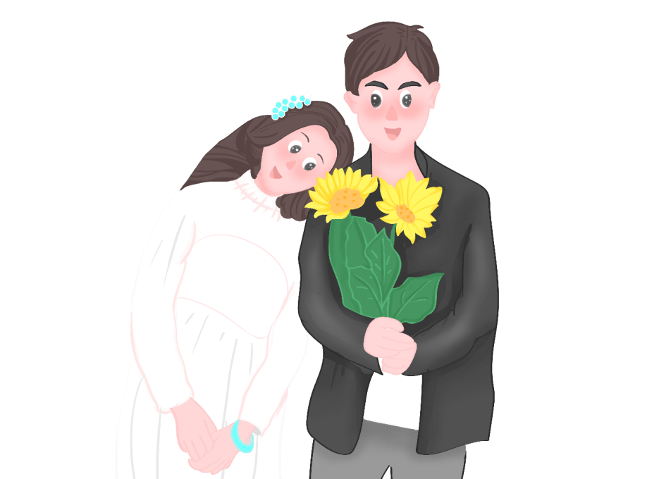
七夕习俗
拜织女
拜织女
“拜织女”纯是女子的事。她们大都是预先和自己朋友或邻里们联合举办。举行的仪式，是在月光下摆一张桌子，桌子上摆上祭品、插有鲜花的瓶子和小香炉。
参加拜织女的女子，斋戒一天，沐浴停当，准时到主办的家，在桌前焚香礼拜后，一起围坐在桌前朝着织女星，默念自己的心事。少女们希望长得漂亮或嫁个如意郎、少妇们希望早生贵子等，都向织女星默祷。

Slide 18
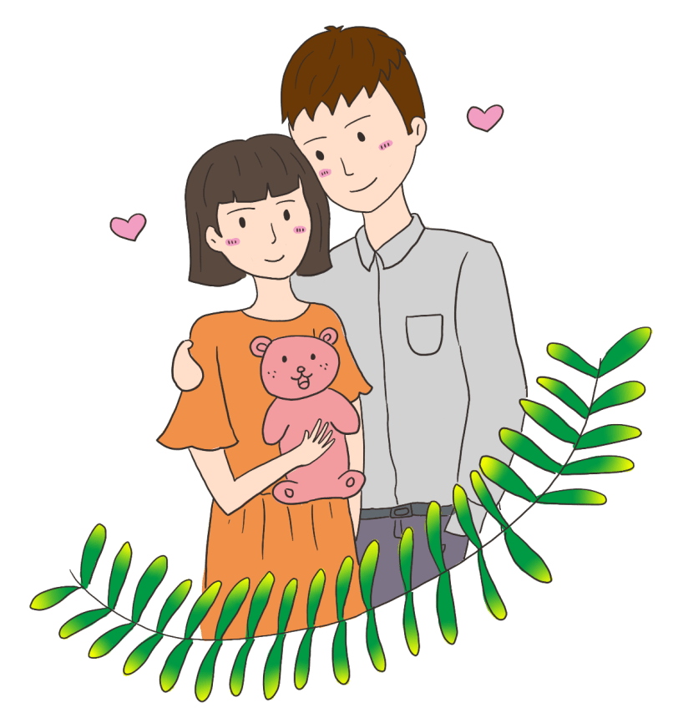
七夕习俗
1：我们刚刚一共讲了几个关于“七夕”的习俗呢？
答案：6个。
2：在“投针验巧”这个习俗中，白天取的水与晚上取的水混合被称作什么水呢？
答案：鸳鸯水
3 ：在这几种习俗中，哪一种习俗是最早的呢？
A、喜蛛应巧 B、拜织女 C、穿针乞巧
答案：C、穿针乞巧

Slide 19
陆
06
世界七夕

Slide 20
世界七夕
日本——与爱情无关
日本的“七夕节”源自中国，延续了“乞巧”的风俗与习惯，现已成为民间重要的传统节日。
日本七夕节主要不是用来祈祷得到爱情，而是祈求姑娘们能拥有一身好手艺。每年这个时候，大人和孩子都会聚在一起，在五颜六色的纸条上写下愿望挂在许愿树上。这个习俗是从江户时代开始的。

Slide 21
世界七夕
韩国—重祭祀讲究饮食
韩国七夕最具代表性的风俗就是祈求织女星，希望自己也跟织女一样有着灵巧的手。
韩国七夕的另一个重要的是就是祭祀，韩国女性要在祭台放上干净的井水，主要是为了祈求亲朋好友的平安，有些地方则举行祈求丰收的田祭。
韩国的七夕饮食也有讲究，传统食品有面条、麦煎饼，还有蒸糕。

Slide 22
世界七夕
1：日本的七夕节习俗是什么呢？
答案：在五颜六色的纸条上写下愿望挂在 许愿树上。
2：韩国七夕的祭祀中，要放什么在祭祀台上呢？
答案：干净的井水。

Slide 23
柒
07
七夕诗词

Slide 24
七夕诗词
七 夕
秋 夕
烟霄微月澹长空，
银汉秋期万古同。 几许欢情与离恨，
年年并在此宵中。
银烛秋光冷画屏，
轻罗小扇扑流萤。
天阶夜色凉如水，
坐看牵牛织女星。

Slide 25
七夕良缘情人节习俗PPT
汇报： www.PPT818.com 时间：2030

